Slide 1

Seminário
QUANDO AS CRIANÇAS E OS JOVENS PENSAM A MOBILIDADE NA CIDADE
GARE - Associação para a Promoção de uma Cultura de Segurança Rodoviária
Apresentação
DESPORTO E MOBILIDADE
Teresa Engana, Divisão de Juventude e Desporto,
Câmara Municipal de Évora.
Évora, Auditório da DGESTE 30out2019

Slide 2
Algumas notas
2001 BICLAS de Évora
“É sabido que qualquer deslocação feita em bicicleta em vez de automóvel gera economias e benefícios consideráveis, tanto para o indivíduo como para a colectividade. São exemplo, a ausência total de ruído e de poluição; a menor degradação do património histórico, entre outros.
Seguindo os objectivos do projecto SITE – Sistema Integrado de Transportes e Estacionamento de Évora, a CME está a adoptar medidas que levem à maior utilização da bicicleta, criando desta forma uma alternativa não poluente ao uso do transporte individual.
Uma desta medidas foi a aquisição de bicicletas para uso público gratuito dentro do Centro Histórico.
Surge agora a necessidade de disciplinar a utilização das mesmas, por forma a que toda a população possa desfrutar deste meio de transporte nas melhores condições.” in reunião pública
2007 1º Bikévora Uma mega iniciativa em torno das bicicletas . A originalidade do BIKÉVORA é a de congregar uma série de competições organizadas de uma forma dispersa por agentes desportivos locais em vários dias, debaixo do patrocínio da edilidade, procurando-se desta forma dar a merecida visibilidade a estas competições. Exemplos (Passeio noturno, Down town, II Maratona de BTT Cidade de Évora, passeio da família)
2008 Semana Europeia da Mobilidade Câmara Municipal de Évora preparou um diversificado programa na Semana Europeia da Mobilidade, que visa proporcionar aos cidadãos uma oportunidade para re-descobrirem a sua cidade, os seus habitantes e o seu património, num ambiente também desportivo com a Promoção de Caminhadas, Passeios de BTT, feira da bicicleta etc

Slide 3
Jogo
1) https://www.youtube.com/watch?v=20fOQssCzPo&feature=youtu.be duração 3 minutos (como se joga)
2) https://www.youtube.com/watch?v=IEqYSOv1Yo8 duração 4 minutos e 42 segundos (resultados entre 2014-2017)
Desporto
“…todas as formas de atividades físicas que, através de uma participação organizada ou não, têm por objetivo a expressão ou o melhoramento da condição física e psíquica, o desenvolvimento das relações sociais ou a obtenção de resultados na competição a todos os níveis.”
Carta Europeia do Desporto, adotada em 1992 pelo Conselho da Europa.
Mobilidade
Etiologicamente o termo Mobilidade vem do latim mobilitas(átis), que por sua vez deriva de mobilis(e) que significa móvel (que pode se mover).Ou seja, é a própria capacidade de deslocamento. https://pt.wikipedia.org/wiki/Mobilidade
Motricidade Humana
  “Ciência que estuda o movimento humano intencional, espontâneo, livre e desinteressado, que permite a transcendência, e, portanto, exprime todos os momentos da vida humana desde o nascimento até a morte, favorecendo a que nela se fundamente o desporto, a dança, a ergonomia, as lutas, a reabilitação, o ioga, tornando-se com total pertinência a raiz científica dos vários aspectos da motricidade do humano.” “…a tese sobre a Ciência da Motricidade Humana foi apresentada pela primeira vez em provas públicas no doutoramento do filósofo e professor universitário Manuel Sergio Vieira e Cunha, em junho de 1986 em Lisboa”. http://www.fiepbulletin.net/index.php/fiepbulletin/article/view/2568/5010
Jogo Exemplo do jogo da serpente papa léguas “Estamos a criar crianças totós, de uma imaturidade inacreditável ” professor universitário Carlos Neto https://observador.pt/especiais/estamos-a-criar-criancas-totos-de-uma-imaturidade-inacreditavel/

Slide 4
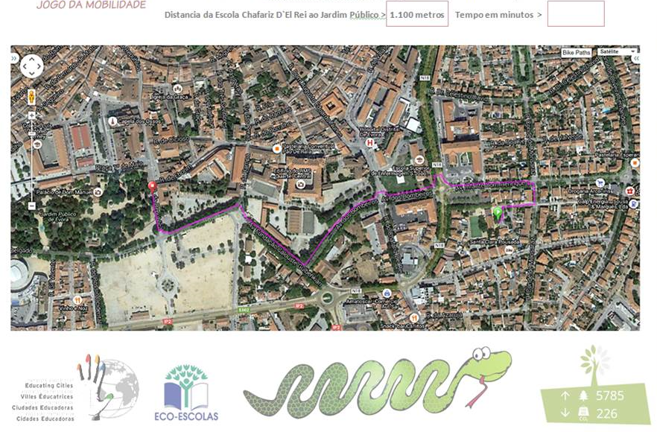

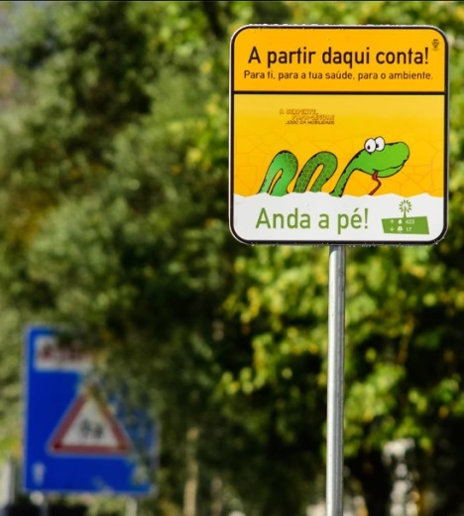

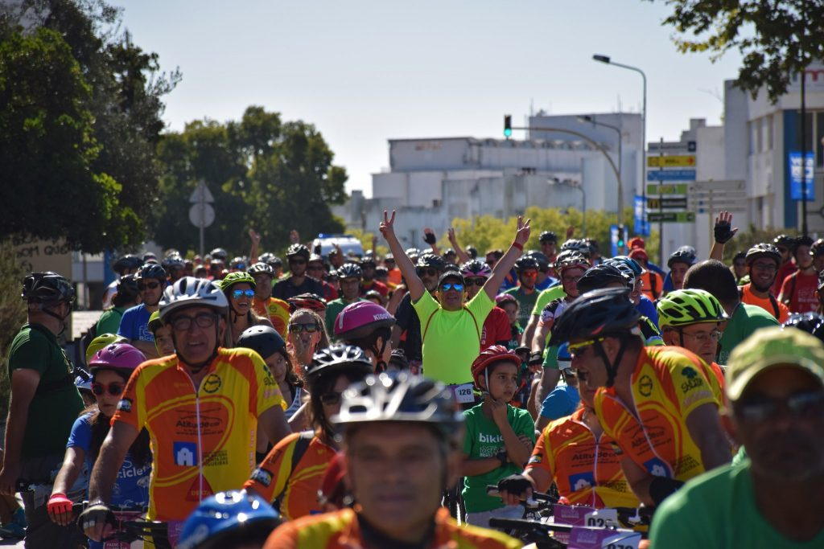
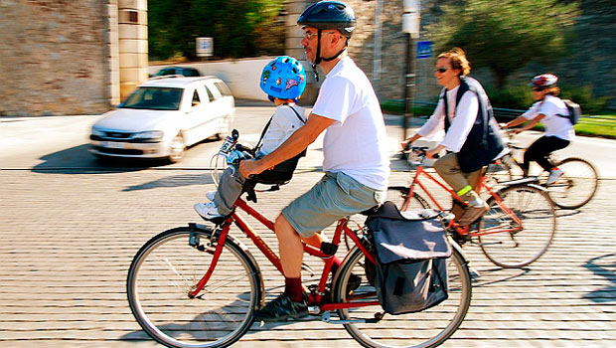
Para pensarmos, cidadão desportivo/anti-desportivo?

Slide 5

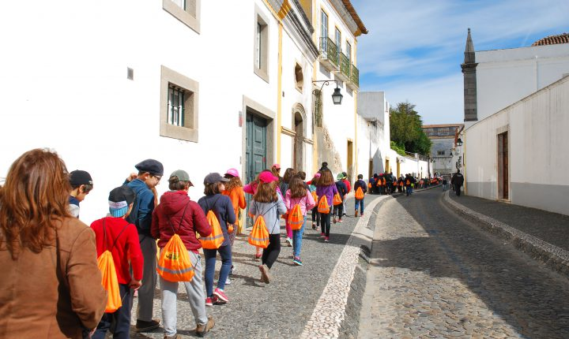

Tem mais perguntas sobre desporto e mobilidade ?
Diga-me o que pretende saber.
Contacte a equipa: CME - Divisão de Juventude e Desporto
Notes:
No modo Apresentação de Diapositivos, clique nas setas para visitar as ligações.

